Slide 1
Görüntü İşleme TEknikleri Kullanılarak Ekmek Doku Analizi ve Arayüz Programının Geliştirilmesi

Slide 2
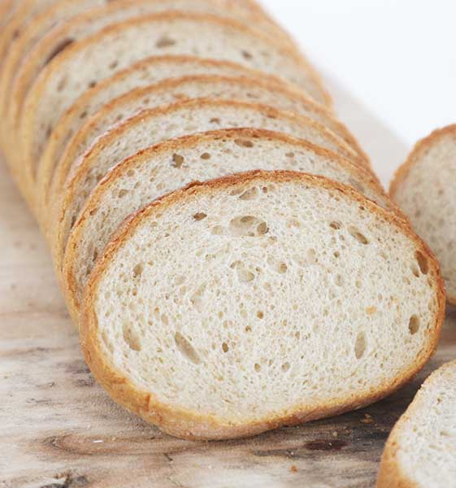
Ekmeklerin çabuk bayatlamasındaki bazı etkenler
Ekmeğin yapıldığı un kalitesi
Ekmeğin bulunduğu ortam sıcaklığı
Ekmeğin özkütlesi
Ekmeğin hava alması

Slide 3
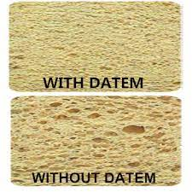
Ekmeğin raf ömrünü uzatmak mümkündür
Düşük kaliteli unla yapılan ekmekler kaliteli unla yapılmış ekmeklere göre daha düzensiz bir hava kabarcığı yapısına sahiptir.
Kalitesiz unla yapılan ekmeklerin raf ömrü uygun maliyetle uzatılabilir.
Örneğin DATEM (Diacetyl tartaric esters of monoglycerides) maddesi uygun maliyetli yapısında yağ bulunduran bir katkı maddesidir.
Bu madde gözenekleri çevreleyerek ekmeğe hava geçmesini önleyerek raf ömrünü uzatır

Slide 4
Hayatımıza görüntü işleme tekniklerinin girmesiyle
Ekmek kalite analizleri daha az maliyetle yapılabiliyor.
Ekmek kalite analizleri daha hızlı ve daha doğru sonuçlar vermeye başladı.
Ve bu görüntü işleme yöntemleri sayesinde gelişmiş tarayıcılarla görüntülerin hassas bir şekilde alınıp, bilgisayar ortamında incelenebilecek hale getirilebilir.

Slide 5
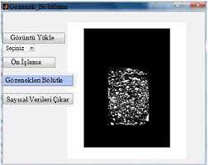
Deney aşaması
Ekmek gözeneklerinin bölütlenmesine yönelik birçok bilim insanı çalışmalar yapmıştır.
Bunlardan bazıları H.D. Sapirstein, Ursula Gonzales, Francis Butler gibi bilim insanlarıdır.

Slide 6
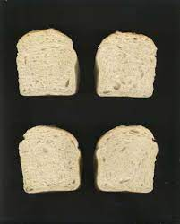
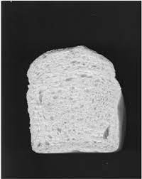
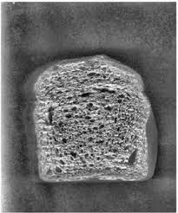
Ursula Gonzales görüntü işleme tekniklerinden gri seviye eş oluşum matrisi, yakın komşuluk gri seviye fark matrisi ve spektrum bölgesinde Fourier analiz yöntemi kullanarak 4 farklı organik ve organik olmayan undan yapılan ekmeklerde kalite analizi yapmıştır.
Ursula Gonzales yaptığı kalite analizi sonucu olarak organik ekmeklerin organik olmayan ekmeklere göre daha büyük gözeneklere sahip olduğu, bu yüzden daha heterojen ve büyük taneli bir yapıda olduğunu ifade etmiştir

Slide 7
H.D. Sapirstein ise yapmış olduğu çalışmada ise oksidansız ve oksidanlı toplam 30 ekmek görüntüsüne K-means algoritmasını kullanarak ekmek görüntü analizi yapmıştır.
H.D Sapirstein yaptığı çalışmalar sonunda oksidanlı ekmeklerin oksidansız ekmeklere göre %6 daha parlak, %21 daha fazla gözenek yoğunluğuna, %17 daha küçük gözeneklere, %13 daha ince gözeneklere ve %16 daha fazla birbirine benzer gözeneklere sahip olduğunu göstermiştir.

Slide 8
Francis Butler ise yapmış olduğu çalışmada 135 ekmek dilimi görüntüsüne farklı eşikleme yöntemleri kullanarak, ekmek kalite analizi yapılmıştır.
Analizde ekmek gözeneklerine ait gözenek alanı, gözenek yoğunluğu, boşluk oranı gibi öznitelikler hesaplamıştır.
Bu çalışmada ise, DATEM katkı maddesi ile FL ve GL enzimlerinin doğrudan ekmek yapım yöntemiyle elde edilen ekmeklerde kaliteye etkisi belirlenmiştir.

Slide 9
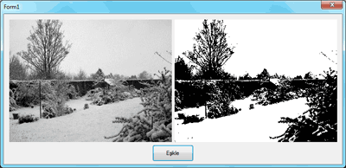
Sonuç olarak
Görüntü işleme hayatımızda birçok alanda kullanılmaktadır ve deneylerde daha ucuz maliyetle daha gerçekçi sonuca ulaşılmasını sağlamaktadır.
Farklı görüntü analizi teknikleri aynı deney için kullanılabilir.

Slide 10
son
HALİL İBRAHİM TİMURTAŞ
NO:02205076018

